Slide 1
임신과 낙태에 대한 딜레마
조장: 14 윤세민 조원: 15 오병호
15 유영광
16 차단비
17 김채민
17 박유나
17 임선우

Slide 2
B1
1
목 차
서론
낙태의 개념
2. 낙태죄의 개념
3. 성적 자기결정권
1
개 념 - 서 론
낙태에 대한 현황 - 본 론
2
낙태에 관한 법 및 해결방안 - 본 론
3
딜레마, 영상 - 본 론
4
사례연구(상대주의, 절대주의) - 결 론
5

Slide 3
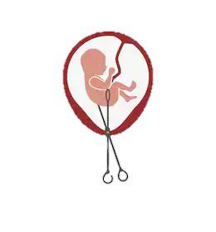
서론 - 낙태의 개념
1
낙 태
2
자연분만기 전에 자궁에서 발육 중인 태아를 인공적으로 제거하는 일
3
인공임신중절
4
태아가 모체 밖에서는 생명을 유지할 수 없는 시기에
태아와 그 부속물을 인공적으로 모체 밖으로 배출시키는 일
5

Slide 4
서론 - 낙태죄의 개념
낙 태 죄
1
태아를 자연분만기에 앞서 인위적인 방법으로 모체 밖으로 배출시키거나 약물 등으로
모체 안에서 제거함으로써 성립하는 범죄
2
1953년 대한민국 최초의 형법 제정 시부터 규정
3
자기
낙태죄
낙태한 여성을 처벌
4
형법에 따라 낙태한 여성은 1년 이하의 징역이나 200만원 이하의 벌금에 처함
5
동의
낙태죄
임신한 여성의 동의를 받아 수술한 의료진을 처벌
의료진은 2년 이하의 징역에 처함
여성의 동의 없이 낙태하게끔 하는 부동의낙태죄는 3년 이하의 징역에 처함

Slide 5
서론 - 낙태죄의 개념
1
모자보건법상 낙태죄로 처벌받지 않는 예외사유
① 부모가 우생학적 또는 유전학적 정신장애나 신체 질환이 있는 경우
② 부모가 전염성 질환이 있는 경우
③ 강간이나 준강간에 의한 임신
④ 근친상간으로 인한 임신
⑤ 산모의 건강을 심각하게 해치거나 그럴 우려가 있는 경우
2
3
4
2019년 4월 헌법재판소가 낙태죄를 규정한 형법 조항(269조, 270조)에 대해 헌법불합치 결정을 내림
이에 따라 2020년 12월 31일까지 법 조항이 개정되지 않으면 기존의 낙태죄 규정은 폐지됨
5

Slide 6
서론 - 성적 자기결정권 및 태아의 생명권
(1) 낙태 찬성 ▶ 여성의 자기결정권을 존중하자는 입장
• 여성들이 임신과 출산, 이후 삶에 영향을 받는 당사자이기 때문에 원치 않는 임신이나 경제적 이유
등으로도 임신중절을 선택할 수 있어야 함
• 여성에게만 책임을 묻는 낙태죄로 인해 여성의 건강과 안전은 위협받고 있음
• 법에서는 태아와 사람을 구별하고 있으므로 태아는 법적으로 생명의 주체라고 보기 힘듦
1
2
3
(2) 낙태 반대 ▶ 태아생명권 존중
• 낙태는 자유로운 선택의 문제가 아니라 윤리에 어긋나는 행위
• 국가의 생명보호의무는 단지 태아에 대한 국가의 직접적인 침해만을 금지하는 것이 아니라,
태아가 제3자에 의해 생명을 위협받을 때 보호하는 것까지 포함하는 것
• 태아의 존재 자체로 생명권을 보장하는 것이지, 태아 모의 수용을 통해 생명권 보장의 근거를 갖는 것
이 아님
• 사회적, 경제적 이유의 낙태 허용은 임신한 여성의 편의에 따라 낙태를 허용하는 것으로 인간생명에
대한 경시풍조가 확산될 우려가 있음
4
5

Slide 7
1
2
목 차
1
개 념 - 서 론
본론
1. 낙태에 대한 실태(현황)
1) 우리나라
2) 외국
낙태에 대한 현황 - 본 론
2
낙태에 관한 법 및 해결방안 - 본 론
3
딜레마, 영상 - 본 론
4
사례연구(상대주의, 절대주의) - 결 론
5

Slide 8
본론 - 낙태의 현황
1
한국보건사회연구원이 ‘인공임신중절 실태조사(2018년, 이하 ‘조사’)’의 주요 결과
• 조사 대상 = 만 15세 이상 44세 이하 여성 1만 명
• 조사 기간 = 2018. 3. 28. ~ 2018. 11. 23.
• 조사 방법 = 온라인 설문조사
“주제(인공임신중절)의 민감성(불법성 등) 및 특수성으로 인해 온라인 설문조사로 진행”
2
3
4
5

Slide 9
본론 - 낙태의 현황
낙태 경험
1
인공임신중절은 경험한 여성은 성 경험 여성
2
3
4
5
인공임신중절은 경험한 여성은 임신 경험 여성

Slide 10
본론 - 낙태의 현황
1
낙태 사유 (복수 응답, 2개)
2
3
4
5

Slide 11
본론 - 낙태의 현황
1
낙태죄에 관한 의견
낙태죄(형법 제269조, 제270조)의
개정 필요성에 관해 개정이 필요하다는
답이 압도적으로 높았음
2
3
4
5

Slide 12
본론 - 낙태의 현황
모자보건법에 관한 의견
합법적으로 낙태할 수 있는 요건
(예외적 허용 요건)을 규정한
모자보건법에 관해서는
개정이 필요하다는 의견이 절반 가까이 나왔음
1
2
3
4
5

Slide 13
본론 - 낙태의 현황
낙태 당시 혼인 여부
1
2
3
4
5

Slide 14
본론 - 낙태의 현황
1
낙태와 관련한 국가의 할 일 (우선순위 1순위)
2
3
4
5

Slide 15
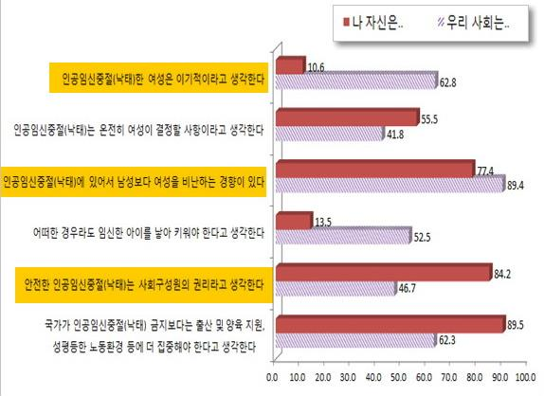
본론 - 낙태의 현황
1
2
3
4
5
낙태에 대한 의식: 나 자신 vs. 우리 사회의 인식
위 그래프는 여섯 가지 질문(예: 인공임신중절(낙태)한 여성은 이기적이라고 생각한다)에 대한
“나 자신”의 인식과 “(내가 생각하기에) 우리 사회”의 인식에 대한 조사대상 여성의 답변
(전혀 그렇지 않다 – 별로 그렇지 않다 – 대체로 그렇다 – 매우 그렇다)를 반영한 것

Slide 16
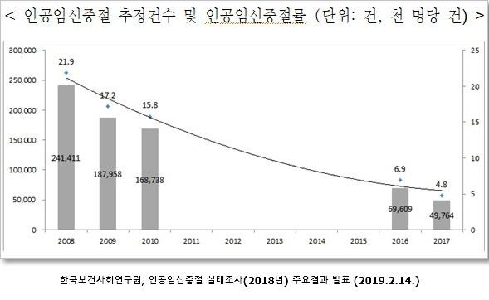
본론 - 낙태의 현황
1
2
3
4
낙태률 추이 = 감소
5
•피임 실천율 증가: 19.7% (’11년) → 7.3% (’18년)
•사후 피임약 처방 건수 증가: 1,384백건(’12년) → 1,783백건(’17년), 28.8% 증가
•만 15~44세 여성 수 감소: 11,231,003명(’10년) → 10,279,045명 (’17년), 8.5% 감소

Slide 17
본론 - 낙태의 현황
OECD 국가의 낙태 허용 사유
1
•인공임신중절률(낙태률) = 만 15~44세 여성 1,000명당 인공임신중절 건수를 의미
•“OECD 회원국은 2018년 리투아니아 가입으로 현재 36개국”
•“아일랜드의 경우, 2018년 5월 국민투표를 통해 낙태 금지를 규정한 헌법 규정 폐지가 결정된 상태로
임신 12주 이내 수술은 제한을 두지 않고, 12~24주 사이엔 특정 사유에 대해 낙태를 허용하는 법안을
제출하였다”고 함
“국제적으로 보고되는 인공임신중절률은 산출되고 있지 않으나, 보조 수치로서 영국에서 인공임신중절을
받은 아일랜드 여성의 인공임신중절률은 보고되고 있다”고 함
2
3
4
5

Slide 18
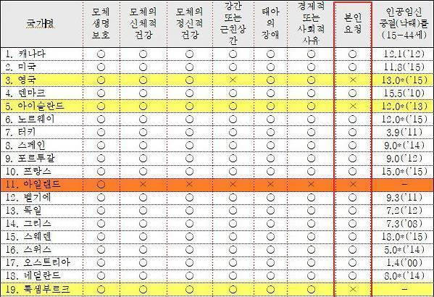
본론 - 낙태의 현황
OECD 국가의 낙태 허용 사유
1
2
3
4
5

Slide 19
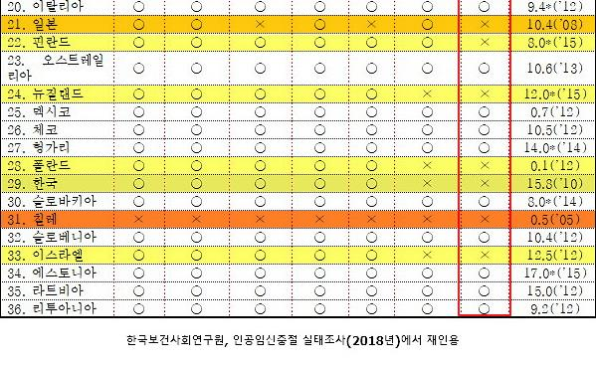
본론 - 낙태의 현황
OECD 국가의 낙태 허용 사유
1
2
3
4
5

Slide 20
본론 - 낙태의 현황
1
낙태 당시 평균 연령 = 28.4세
조사 대상 여성의 낙태 당시 연령은 7세부터 43세까지 매우 다양
평균 낙태 횟수 = 1.43회
조사에서 낙태를 경험한 여성의 낙태 횟수는 1회에서 7회까지 다양
2
3
4
5

Slide 21
2
3
목 차
1
개 념 - 서 론
본론
2. 낙태에 관한 법 및 해결방안
1) 우리나라
2) 외국
낙태에 대한 현황 - 본 론
2
낙태에 관한 법 및 해결방안 - 본 론
3
딜레마, 영상 - 본 론
4
사례연구(상대주의, 절대주의) - 결 론
5

Slide 22
본론 - 낙태에 관한 법 및 문제점
1
우리나라
낙태에 관한 법
(1) 형법
- 제 269조(낙태)
① 부녀가 약물 기타 방법으로 낙태한 때에는 1년 이하의 징역 또는 200만원 이하의 벌금에 처한다.
② 부녀의 촉탁 또는 승낙을 받어 낙태하게 한 자도 제1항의 형과 같다.
- 제 270조(의사 등의 낙태, 부동의낙태)
① 의사, 한의사, 조산사, 약제사 또는 약종상이 부녀의 촉탁 또는 승낙을 받아 낙태하게 한 때에는
2년 이하의 징역에 처한다.
2
3
4
5

Slide 23
본론 - 낙태에 관한 법 및 문제점
1
2
(2) 모자보건법 <공포일 2018.03.13. / 시행일 2018.09.14.>
- 제 1조(목적)
이 법은 모성(母性) 및 영유아의 생명과 건강을 보호하고 건전한 자녀의 출산과 양육을 도모함으로써 국민보건 향상에 이바지함을 목적으로 한다.
3
4
5

Slide 24
본론 - 낙태에 관한 법 및 문제점
- 제14조(인공임신중절수술의 허용한계)
① 의사는 다음 각 호의 어느 하나에 해당되는 경우에만 본인과 배우자
(사실상의 혼인관계에 있는 사람을 포함한다. 이하 같다)의 동의를 받아 인공임신중절수술을 할 수 있다.
본인이나 배우자가 대통령령으로 정하는 우생학적(優生學的) 또는 유전학적 정신장애나 신체질환이
있는 경우
2. 본인이나 배우자가 대통령령으로 정하는 전염성 질환이 있는 경우
3. 강간 또는 준강간(準强姦)에 의하여 임신된 경우
4. 법률상 혼인할 수 없는 혈족 또는 인척 간에 임신된 경우
5. 임신의 지속이 보건의학적 이유로 모체의 건강을 심각하게 해치고 있거나 해칠 우려가 있는 경우
② 제1항의 경우에 배우자의 사망·실종·행방불명, 그 밖에 부득이한 사유로 동의를 받을 수 없으면 본인의
동의만으로 그 수술을 할 수 있다.
③ 제1항의 경우 본인이나 배우자가 심신장애로 의사표시를 할 수 없을 때에는 그 친권자나 후견인의
동의로, 친권자나 후견인이 없을 때에는 부양의무자의 동의로 각각 그 동의를 갈음할 수 있다.
1
2
3
4
5

Slide 25
본론 - 낙태에 관한 법 및 문제점
제15조(인공임신중절수술의 허용한계)
① 법 제14조에 따른 인공임신중절수술은 임신 24주일 이내인 사람만 할 수 있다.
② 법 제14조제1항제1호에 따라 인공임신중절수술을 할 수 있는 우생학적 또는 유전학적 정신장애나
신체질환은 연골무형성증, 낭성섬유증 및 그 밖의 유전성 질환으로서 그 질환이 태아에 미치는
위험성이 높은 질환으로 한다.
③ 법 제14조제1항제2호에 따라 인공임신중절수술을 할 수 있는 전염성 질환은 풍진, 톡소플라즈마증
및 그 밖에 의학적으로 태아에 미치는 위험성이 높은 전염성 질환으로 한다.
- 제28조(「형법」의 적용 배제)
이 법에 따른 인공임신중절수술을 받은 자와 수술을 한 자는 「형법」 제269조제1항·제2항 및
제270조제1항에도 불구하고 처벌하지 아니한다.
1
2
3
4
5
즉, 우리나라는 임신부의 생명, 신체적·정신적 건강, 성폭력, 태아의 결함 이유 제외하고 불법

Slide 26
본론 - 낙태에 관한 법 및 문제점
2) 낙태법의 문제점
· 인공임신중절 사례가 「모자보건법」의 예외 조건에 해당하지 않는 현실로 인해 법과 현실의 괴리가 오랫동안
지속되고 있음
안전하게 보호받지 못하는 인공임신중절(낙태) 수술을 받는 경우 음성적으로 행해지기 때문에 여성이 안전하지 못한 환경에 노출될 위험이 있어 여성의 생명권 및 건강권이 위협 받을 뿐만 아니라 음성 수술에 대한 고비용 부담을 초례
이러한 상황에서 인공임신중절(낙태)에 여성의 자기결정권이 작동해야 한다는 주장(pro-choice)이 강력하게 제기되고 있음
여성은 원치 않는 임신을 한 경우나 출산 후 양육이 불가한 상황에도 임신을 유지하거나, 그렇지 않으면 불법 수술을 선택함으로써 위험에 노출되는 동시에 범법 행위를 하게되는 비자발적 선택상황에 처하게됨
1
2
3
4
5

Slide 27
본론 - 낙태에 관한 법 및 문제점
낙태법의 처벌 = 여성에게 집중
낙태법의 처벌에 남성에 대한 처벌이 명시 되어있음
여성은 낙태를 결정하지 못한 상태이나, 남성이 먼저 권유한 경우 → 낙태교사 처벌
여성이 남성과 논의해서 함께 낙태를 결정한 경우 → 공동정범 처벌
여성이 스스로 낙태를 결정했으나, 남성이 그것에 조금이라도 도움을 준 경우 → 방조범 처벌
즉, 남성도 낙태 가담 정도에 따라 교사범, 공동정범, 방조범으로 처벌이 가능
또한 처벌수위도 방조범을 제외하고는 정범(여자)와 차이 X
1
2
3
4
형법적으로 남성을 처벌하지 않기 때문이 아니라 원하지 않는 임신으로 인한 피해량의 차이로 인한
남성과 여성의 적극성 차이,
5
남성의 낙태 가담 여부 확인이 어렵기 때문에
이처럼 여성만 낙태죄로 처벌받는 사례가 돋보이게 됨

Slide 28
본론 - 낙태에 관한 법 및 문제점
한편, 이러한 사회적 논의 속에는 인공임신중절(낙태)의 허용에 반대하는 입장이 종교계를 중심으로 제기되고 있음
태아의 인권에 있어서 ‘인간으로서의 범위’, ‘법률로서 보호받는 생명의 범위’와 관련된 인간과 생명에 관한 본질적 이슈가 제기되고 있다.
<정리>
「모자보건법」의 예외 조건에 해당하지 않는 임신 → 안전하지 못한 환경에서 음성적으로 인공임신중절(낙태) 수술 감행 → 여성의 생명권 및 건강권 위협, 고비용 부담 초례 → 여성의 자기결정권 주장 → 태아의 생명 존중 제기
1
2
3
4
5
여성의 자기결정권과 재생산권을 존중하여 낙태의 허용 범위를 확장하면 태아의 생명 보호의 범위는 축소하고 태아의 생명 보호를 존중하여 낙태의 허용 범위를 축소하면 여성의 자기결정권과 재상산권을 축소

Slide 29
4
3
목 차
1
개 념 - 서 론
본론
3. 임신과 낙태에 대한 딜레마
1) 낙태
2) 태아의 생명존중
4. 영상
낙태에 대한 현황 - 본 론
2
낙태에 관한 법 및 해결방안 - 본 론
3
딜레마, 영상 - 본 론
4
사례연구(상대주의, 절대주의) - 결 론
5

Slide 30
본론 - 임신과 낙태에 대한 딜레마
1) 여성의 자기결정권
1
여성의 자기결정권 침해
2
출산은 여성의 삶에 중대한 영향을 끼치는 사안임에도,
여성 스스로 임신 중단 여부를 결정할 자유를 박탈하는 낙태죄는 경제적․사회적 사안에 관하여
공권력으로부터 간섭 받지 않고 스스로 결정할 수 있는 자기결정권을 인정하고 있지 않는 바,
민주 국가에서 임신을 국가가 강제할 수 없는 것과 마찬가지로
자신의 삶에 절대적인 영향을 끼치는 임신의 중단,
즉 낙태 역시 스스로의 판단에 따라 결정할 권리가 있고, 국가는 이를 보장해야 함
3
4
5

Slide 31
본론 - 임신과 낙태에 대한 딜레마
1) 여성의 자기결정권
형사정책적 정당성의 문제
1
낙태죄를 통해 낙태의 예방 및 억제의 효과가 있는지도 의심스러움
복지부가 최근 발표한 인공임신중절 실태조사(2018년)
▶ 임신 경험 여성의 19.9%가 학업이나 직장 등 이유로 낙태한 것으로 조사되었고,
이전 조사 등에서 연간 17만 건의 낙태수술이 이루어지는 것으로 보고된 바,
낙태죄로 인해 낙태율이 줄어들었다고 보기 어려움
2
3
오히려 낙태죄는 상대 남성이 여성에게 관계 유지나 금전을 요구하며 이를 거절할 경우
낙태 사실을 고발하겠다는 협박이나 보복의 수단으로 악용되고 있어
낙태를 형사 처벌하는 것은 적정한 방법이라고 보기도 어려움
낙태를 형사 처벌하지 않는 것이 바로 낙태의 합법화를 의미하는 것이라고 보기 어렵고,
부동의 낙태 등 문제들은 의료법 개정 등 다른 방식으로 해결이 가능하며,
사회적 논의를 통해 조화로운 해결책을 모색할 수 있음에도 낙태죄 조항은 생산적인 논의를 가로막고 있음
4
5

Slide 32
본론 - 임신과 낙태에 대한 딜레마
1) 여성의 자기결정권
1
법무부
낙태하려는 여성을 “성교는 하되 그에 따른 결과인 임신 및 출산은 원하지 않는” 무책임한 사람으로 낙인
“태아의 생명권 보호” 운운하며 여성의 자기 결정권을 무시하고, 임신과 출산을 모두 여성의 책임으로 규정
법무부가 불법 낙태로 고통 받는 여성의 현실은 외면하면서 “생명권 수호” 운운하는 것은 가당 찮음
태아는 그 생존과 성장을 전적으로 모체에 의존하므로 태아가 모(母)와 별개의 생명체로서
동등한 수준의 생명이라고 볼 수 X
현행 민법은 태아가 출생한 후부터 각종 권리의 주체가 될 수 있다고 규정
2
3
뱃속 태아만 보호받아야 할 생명이고, 이미 태어난 여성은 생명이 아닌가?
4
5

Slide 33
본론 - 임신과 낙태에 대한 딜레마
1) 여성의 자기결정권
1
헌법재판소
2
2019년 4월 11일 대한민국의 헌법 재판소에서 ‘낙태죄’가 헌법 불합치 판정을 받음
“임신한 여성의 자기 결정권을 제한하고 있어 침해의 최소성을 갖추지 못했고,
태아의 생명보호라는 공익에 대해서만 일방적이고 절대적인 우위를 부여해
임신한 여성의 자기 결정권을 침해했다.”고 판단
“아직 어떠한 선택의 결정권이 없는 22주 이전 태아의 생존권은 보장해주면서,
그 태아를 임신한 여성의 임신에 대한 결정권을 보장해 주지 않는 것은 명백한 위헌이다.“
이 말이 오늘의 현재에서 헌법 불합치 판정을 받으며 주장이 아닌 사실이 되었음
3
4
5

Slide 34
본론 - 임신과 낙태에 대한 딜레마
2) 태아의 생명존중
태아는 인간인가?
1
법학에서 태아가 사람인가 아닌가는 최고 상위법인 헌법에 의하여 판단되어짐
물론 헌법에서 태아가 사람인가, 아닌가 하는 생명권에 관한 직접적인 명문 조항은 없음
다만 헌법 제 10조에서 “모든 국민은 인간으로서의 존엄과 가치를 가지며,
행복을 추구할 권리를 가지고, 국가는 개인기 가지는 불가침의 기본적 인권을 확인하고
이를 보장할 의무를 가진다.”라는 명문조항을 두고 있을 뿐임
그러므로 태아가 ‘인간’에 속하는 가는 판례와 학설에 따라 판단해야함
결론적으로 우리나라의 판례와 학설은 모두 ‘태아가 사람이다’라는 데에 일치하고 있음
2
3
4
5

Slide 35
본론 - 임신과 낙태에 대한 딜레마
2) 태아의 생명존중
1
태아는 인간인가?
2
예로 1985년 대법원은 낙태된 태아가 살아있었음에도 불구하고 방치하여 죽게 한 의사를 형사 처벌하면서,
법적으로 보호하는 인간의 생명 범주에 태아를 포함했음
인간의 생명은 잉태된 때로부터 시작되는 것이고 회임된 태아는 새로운 존재와 인격의 근원으로서 존엄과 가치를 지니므로 그 자신이 이를 인식하고 있던지 또 스스로를 방어할 수 있는지에 관계없이 침해되지
않도록 보호되어야 함이 헌법 아래에서 국민 일반이 지니는 건전한 도의적 감정과 합치되는 바임
학설 역시 태아가 사람이라는 데에 동의하고 있음
3
4
5

Slide 36
본론 - 임신과 낙태에 대한 딜레마
2) 태아의 생명존중
1
태아는 인간인가?
2
“생명이 수태로써 시작되는 것이라면 태아도 생명권의 주체가 되는 것으로 보아야한다.”
(서울대학교 헌법학 권영성 교수)
“기본권 능력은 민법상의 권리능력보다도 광범위하여 사자와 태아에게도
기본권 능력이 인정되는 경우가 있다.”(서울대학교 헌법학 김철수 교수)
“생명권이 보호되는 헌법질서 내에서는 이른바 ‘보호가치 없는 생명’.‘생명가치 없는 생명’ 이라는
개념이 정책결정의 동인이 되어서는 안 된다.”(연세대학교 헌법학 허영 교수)
이와 같이 볼 때 우리나라 헌법적 시각은 ‘태아가 사람이다’라는 데에 일치하는 것으로 볼 수 있음
3
4
5

Slide 37
본론 - 임신과 낙태에 대한 딜레마
2) 태아의 생명존중
태아의 생명권
1
헌법재판소는 2019년 4월11일 낙태죄에 대해 ‘헌법불합치’ 결정을 내렸음
1953년 낙태를 죄라고 규정한 지 66년 만에 일임
2012년 “낙태죄 조항으로 제한되는 사익인 임부의 자기결정권이
태아의 생명권 보호라는 공익보다 결코 중하다고 볼 수 없다” 를 견지해 왔음
또한 합헌 당시 결정문에서
“인간의 생명은 고귀하고, 이 세상에서 무엇과도 바꿀 수 없는 존엄한 인간존재의 근원이며,
이러한 생명에 대한 권리는 기본권 중의 기본권
태아가 비록 그 생명의 유지를 위해 모(母에)게 의존해야 하지만 그 자체로 모(母와) 별개의 생명체이고 특별한 사정이 없는 한 인간으로 성장할 가능성이 크기 때문이다”고 밝힌 바 있음
2
3
4
5

Slide 38
4
5
목 차
1
개 념 - 서 론
결론
1. 사례연구(자세하게)
2. 클라이언트에 대한 윤리 상대주의
3. 클라이언트에 대한 윤리 절대주의
낙태에 대한 현황 - 본 론
2
낙태에 관한 법 및 해결방안 - 본 론
3
딜레마, 영상 - 본 론
4
사례연구(상대주의, 절대주의) - 결 론
5

Slide 39
과제 노잼
부제목을 입력하세요.
본문을 입력하세요. 제목폰트는
조선일보명조 입니다. 본문은 08서울한강체 L 입니다. 첫 슬라이드 팀원소개, 두번째 슬라이드 목차소개
폰트는 a옛날목욕탕L 입니다.
결론 - 사례연구
올해로 39살이 된 세영씨는 6년이라는 오랜 노력끝에 일란성 쌍둥이를 임신하게 되었다.
늦은 나이에 두 아이를 임신을 하게 된 세영씨는 35세 이상의 고령임산부에게 필요한 NIFTY 검사를 받기위해 산부인과에 방문하였고 검사 결과 임신 중독으로 인해 두 아이 모두 낙태해야하며 아이를 낙태시키지 않으면 아이를 낳는 도중 산모가 위험에 빠지게 되거나 두 아이가 모두 장애를 갖고 태어날 수도 있다는 말을 듣게 되었다. 하지만 6년만에 갖게 된 소중한 두 아이를 포기할 수 없는 세영씨는 장애를 갖은 아이라도 무조건 낳겠다고 하였지만 남편은 아이를 포기하고 세영씨의 건강회복이 우선이라며 낙태를 권유하였다. 이 문제로 인해 세영씨 부부는 평소 다니던 복지관 태교교실 담당 사회복지사에게 자문을 구하였다. 이 상황에서 당신이 사회복지사라면 태아를 가진 산모의 결정에 따를 것인가 아니면 남편의 결정에 따를 것인가?
(NIFTY 검사란? 유전적 질환이 없는 35세 이상의 고령임산부에게 권장하는 기형아 검사의 한 종류로 임신 12주가 되었을 때 혈액검사를 통해 태아에게 문제가 있는지 없는지를 확인해준다. 검사를 통해 고위험군으로 나왔을 경우 양수검사를 하여 다운증후군 , 에드워드증후군 , 파타우증후군과 같은 염색체 질환이나 뇌와 척추의 이상인 신경관결손증 등을 파악할 수 있고 출산직후 태아에게 필요한 조치들을 준비해놓을 수 있도록 하는 검사이다.)
1
2
3
4
5

Slide 40
과제 노잼
부제목을 입력하세요.
본문을 입력하세요. 제목폰트는
조선일보명조 입니다. 본문은 08서울한강체 L 입니다. 첫 슬라이드 팀원소개, 두번째 슬라이드 목차소개
폰트는 a옛날목욕탕L 입니다.
결론 - 사례연구 토의
1
<토의>
클라이언트는 누구인가?
위 사례의 문제는 무엇인가?
클라이언트의 욕구는 무엇인가?
위 사례에서 사회복지사가 직면한 딜레마는?
위 사례에 대한 개인의 생각은?
사회복지사가 윤리적 상대주의자라면 어떻게 행동할까?
7. 사회복지사가 윤리적 절대주의자라면 어떻게 행동할까?
8. 본인이 사회복지사로서 이러한 사례를 접한다면 어떻게 행동할까?
2
3
4
5

Slide 41
1
Questions?
2
<ㅔㅔㅅ> 의 의미
Thank you
3
<ㅔㅔㅅ> 는 아무런 의미가 없습니다.
PPT 를 한글로 쳐 보세요! ㅔㅔㅅ 가 됩니다.
Ppt를 넘나리 사랑해서
이름을 이로케 지었습니다.ㅎ
4
5

